Slide 1


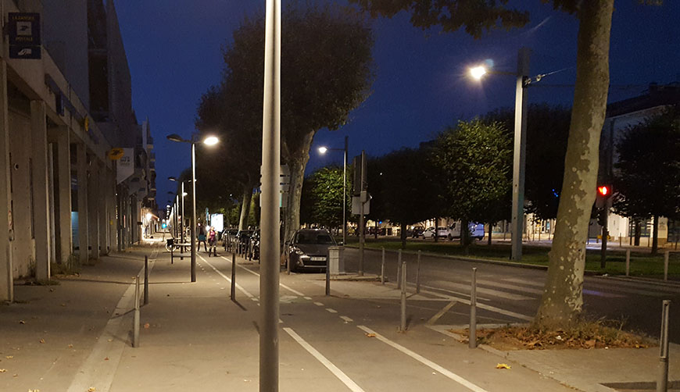
Aide à la Décision Evaluation Socio-économique Projets Smart City Bordeaux Métropole
Préparé par : Hervé Solignac Lecomte / Manuel Ceva
Mars 2019
URBATIS

Slide 2
Notre offre
URBATIS
Offre de « Conseil Outillé», spécialisée en Expérimentation et Déploiement de la Smart City
Mission : Délivrer l’Excellence en Valeur Client, Simplifier l’accès aux Solutions Intelligentes, Promouvoir l’adhésion au changement
Ingénierie Economique et Financière des Projets Smart City (Méthodologie d’analyse des couts/bénéfices, de-risking)
Capacités d’intervention en AMO (Cahier des Charges, Préparation des Marchés, Pilotage/Coordination des acteurs, Vérification des livrables)
Tenue de meetings collaboratifs, Co-création (‘Design Thinking’), Conduite du Changement, Gestion de la Communication
Partenariats / Capacité de mobilisation / Accès aux meilleures compétences dans le domaine de la Ville Intelligente:
Insight-Signals / PSL Université – (Modélisation, Systèmes Complexes)
UrbanDNA – (Best Practices, Réseaux Professionnels & Villes Européennes)
Carnot Cognition (Laboratoire R&D Secteur Privé, Mobilités, Energie, ) – installé à Bordeaux
SciencesPo Paris - Ecole Urbaine - (Enquêtes, Projets Capstone)
PwC – Conseil Secteur Public (Déploiement de Stratégie, Innovation Financière, Mise en Œuvre à grande échelle)

Slide 3


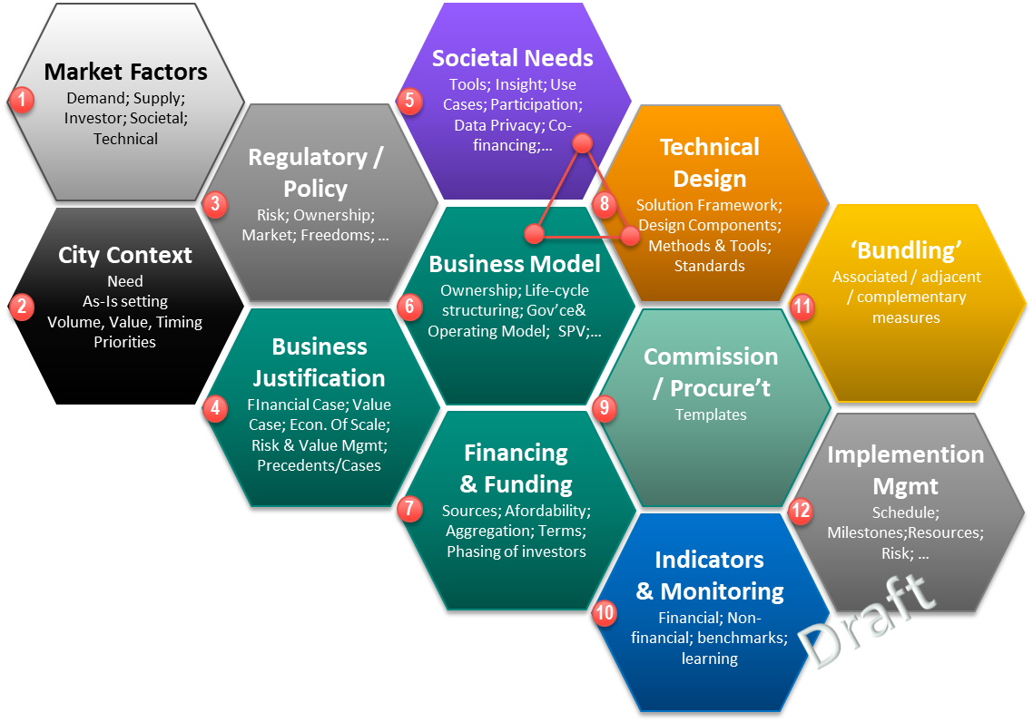
Méthodologie d’Evaluation Structurée
Outil d’Aide à la Décision
Les 3 Etapes de l’Outil :
Pré-qualification des Projets – critères de choix “Smart City”
Evaluation Financière et Socio-économique / Environnementale
Pré-qualification des Modèles d’Affaires et Options de Financement
Outil modulaire sous format Web, sécurisé, interactif, d’usage intuitif pour l’Utilisateur
Prototype développé pour la Métropole de Londres (GLA) et ses 33 Boroughs
Objectif : identifier et évaluer les Applications (“Use Cases”) de l’Eclairage Intelligent – 18 cas répertoriés e.g. Télégestion, Chargement des Véhicules électriques, Réseaux de communication, Données environnementales, etc.

Slide 4

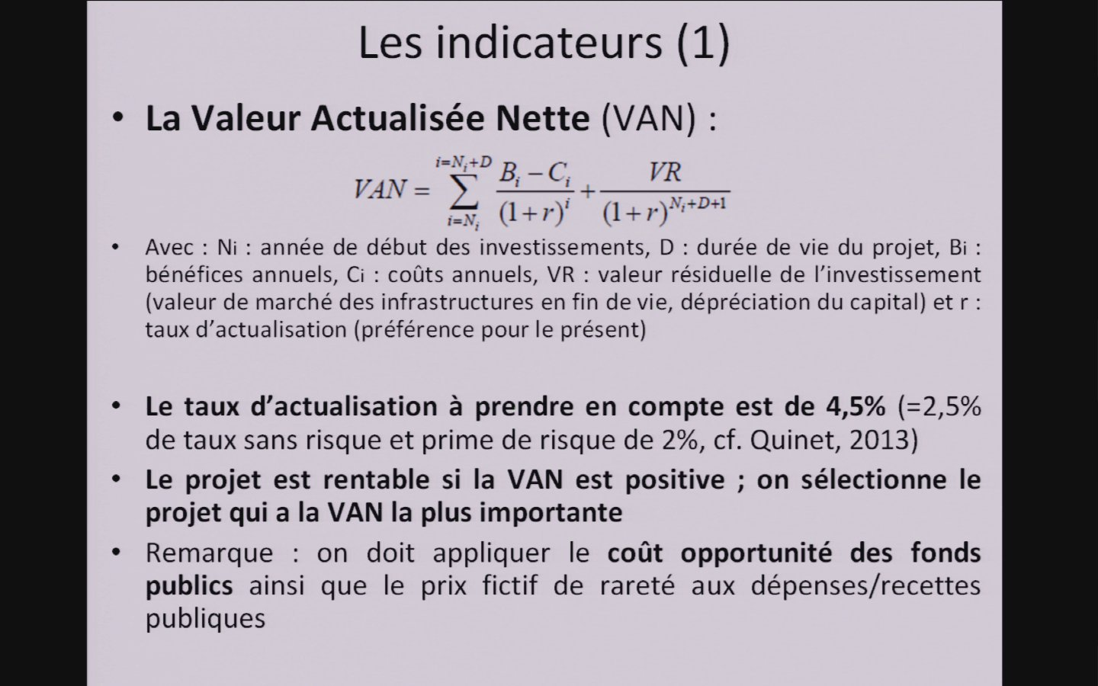
Méthodologie d’Evaluation Structurée
Outil d’Aide à la Décision
Quelles solutions ?
Définir un Consensus entre les Parties sur le choix des Applications répondant au mieux à leurs ambitions respectives (analyse multicritères)
Construire et comparer des Scenarios d’Investissement et les Modèles offrant le maximum de Valeur Financière et Socio-économique/Environnementale
Bénéficier d’une Expertise intégrée dans l’outil, notamment en termes d’externalités socio-économiques et de pratiques de marché
Utiliser une Méthodologie structurée, offrant une intégrité référentielle, permettant de construire - et d’exporter - des sections de Business Case normées
Quels préalables ?
Prédéfinir les scenarios techniques (identification/estimation des composants d’investissement, de coûts, les économie anticipées)
Assurer le paramétrage de l’outil e.g. nouvelles Applications (?), Scenarios d’investissement des Parties Prenantes, Modèles envisagés (CPE?), etc.

Slide 5
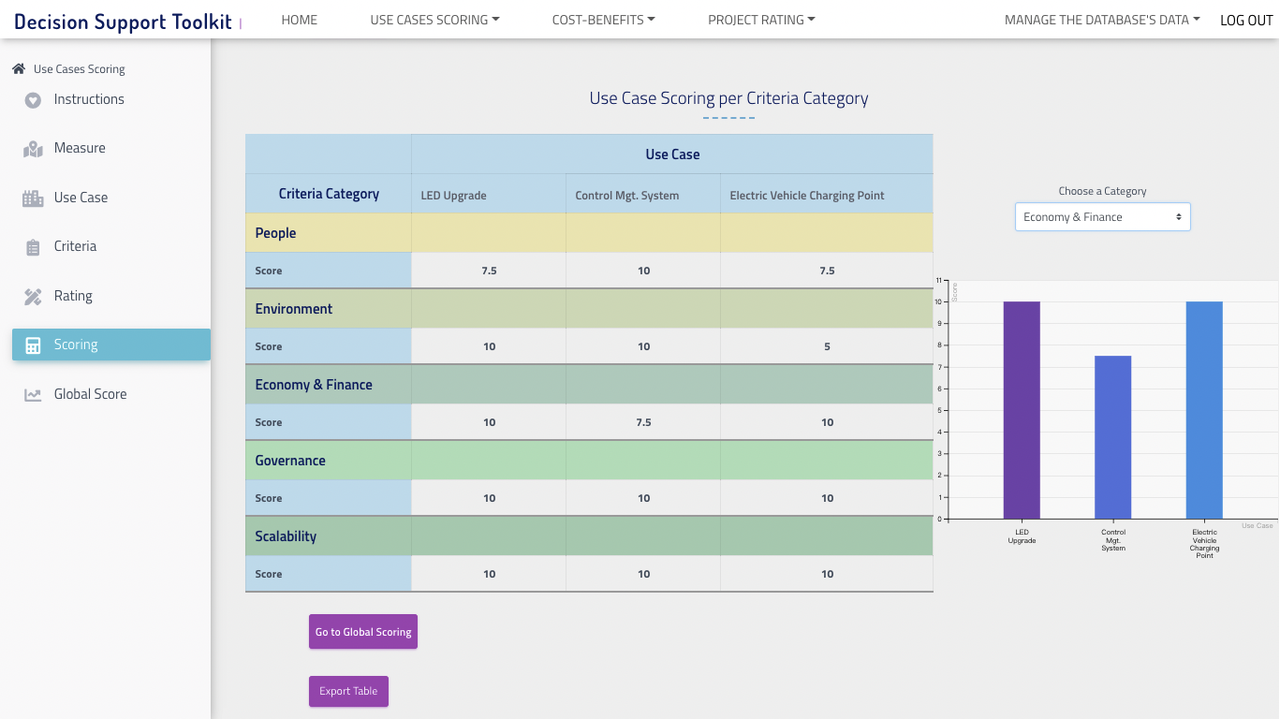
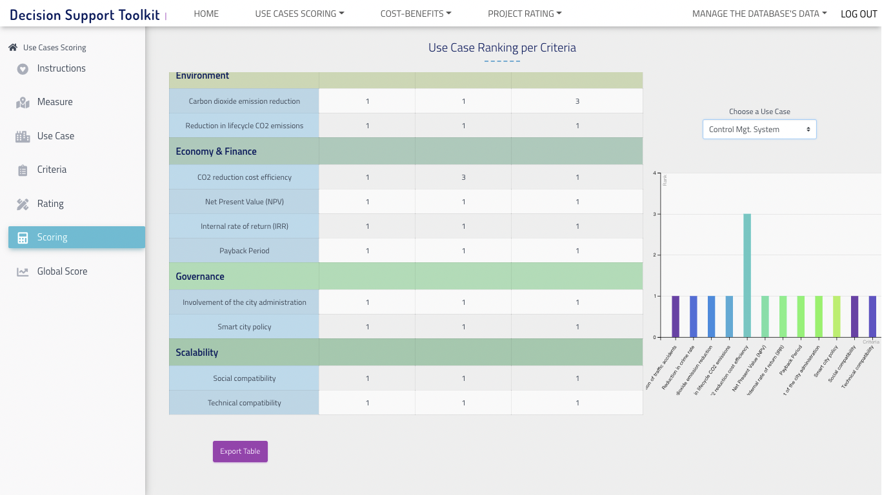
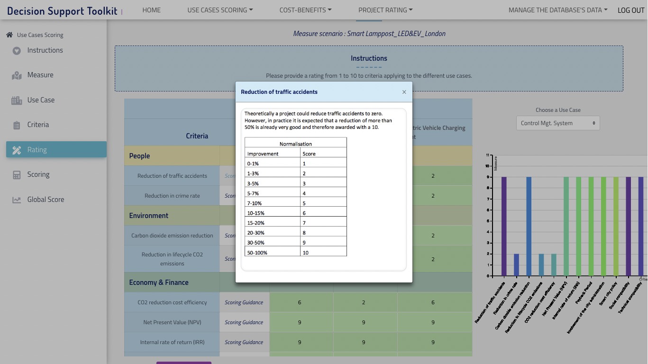
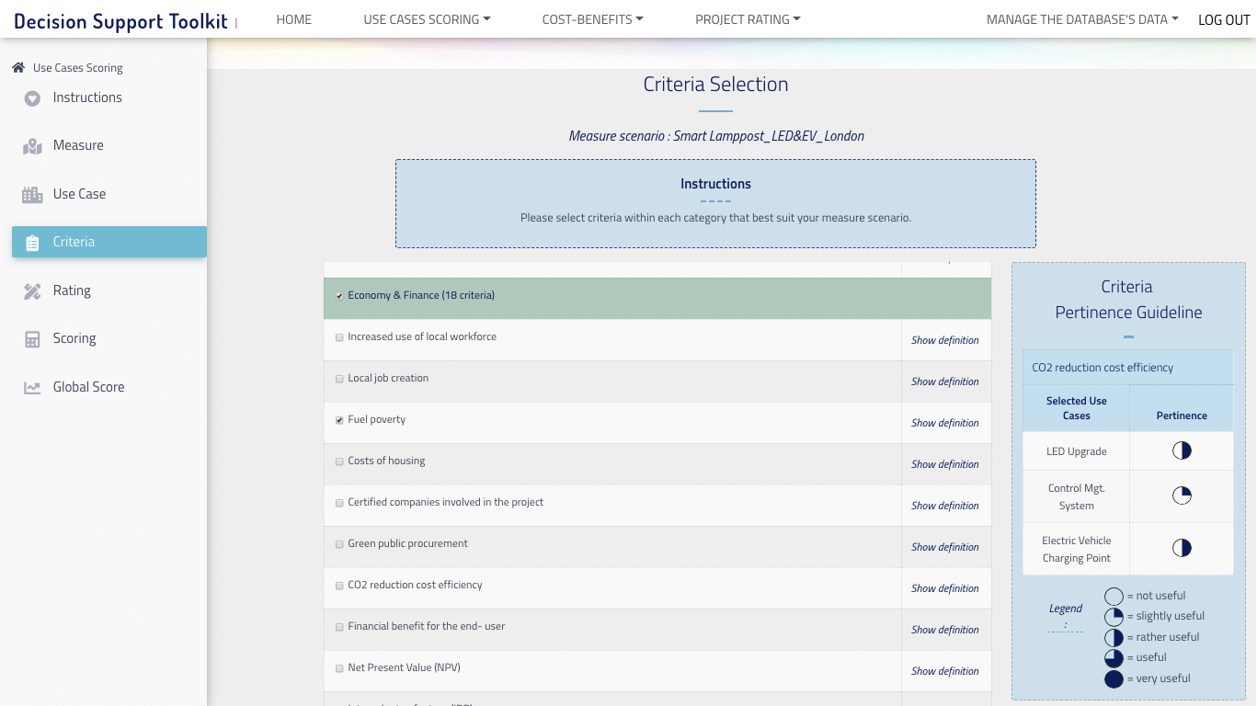
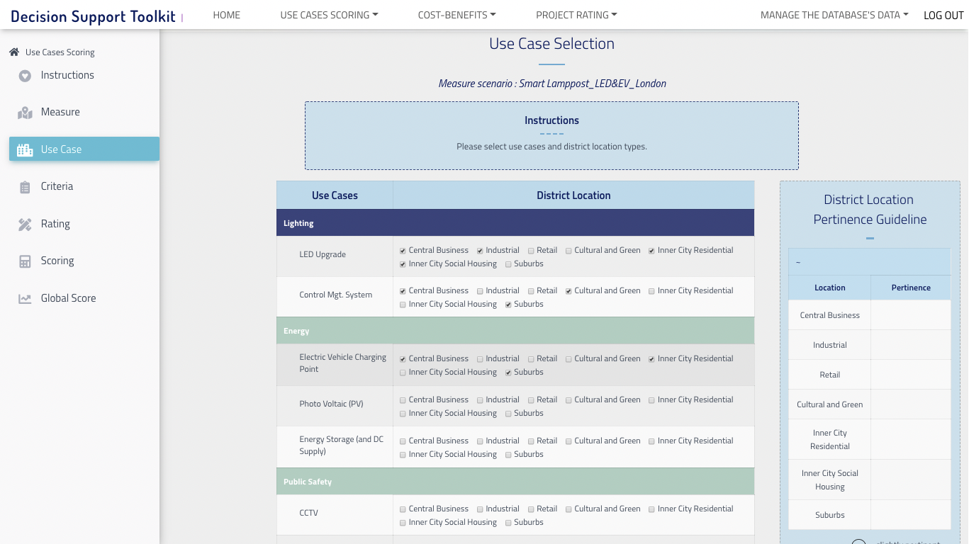
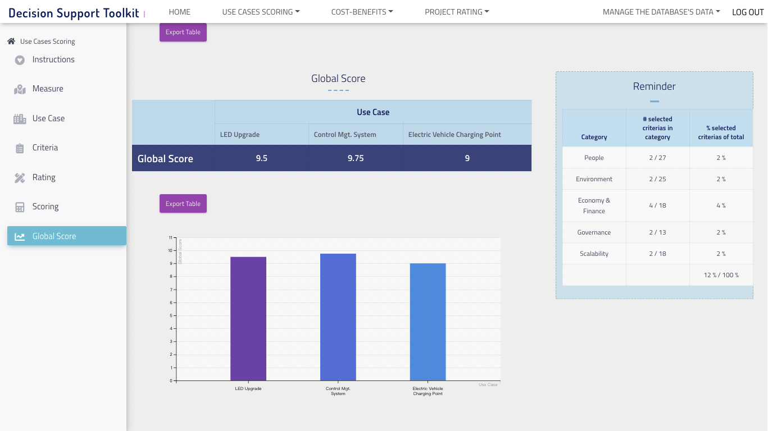
1. Définition du contenu des Projets
Choix des Applications et des critères de sélection
→ Plus de 100 critères présents dans l’Outil, couvrant toutes les dimensions de la Smart City (Social, Economie, Environnement, Gouvernance et Réplicabilité)
→ Critères issus de l’Etude CITYkeys (Etude Européenne H2020 sur les indicateurs de la Smart City)
Classement et Notation des Applications
→ En fonction de l’importance accordée à chaque critère
→ En vue d’établir un consensus entre utilisateurs de l’Outil
Applications notées par catégorie de critères
Applications classées par critère
… et j’évalue chacun de ces critères
Je choisis les critères qui reflètent mes ambitions …
Je choisis mes Applications
Note globale des Applications

Slide 6
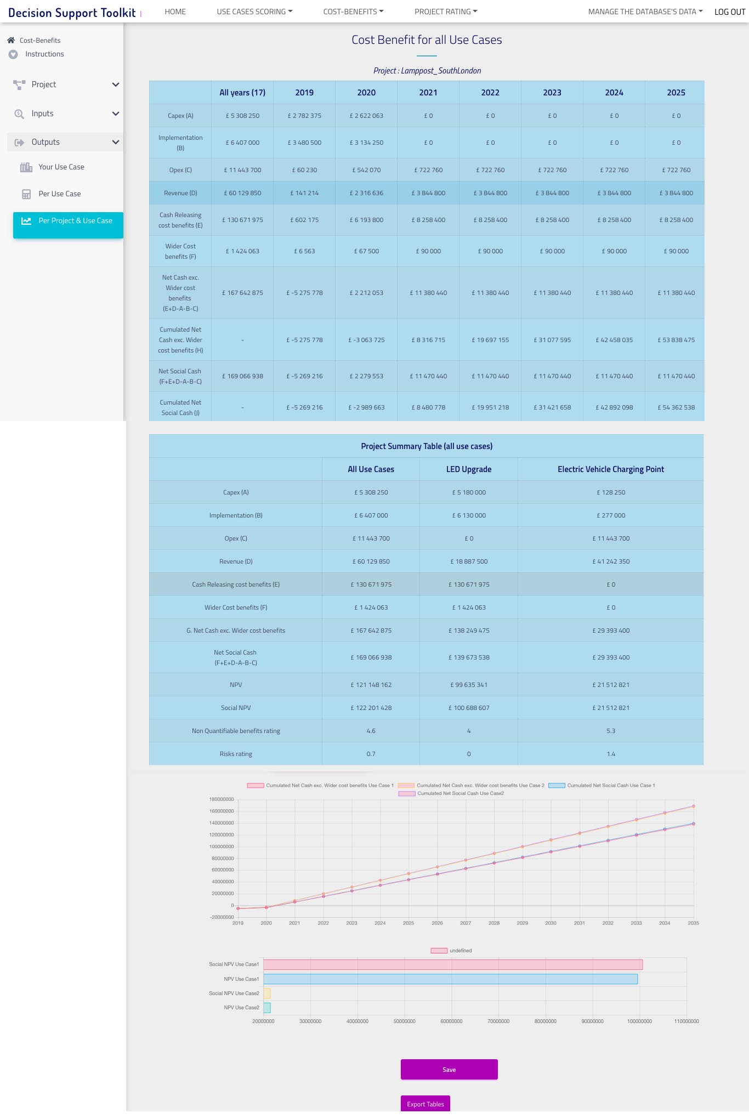
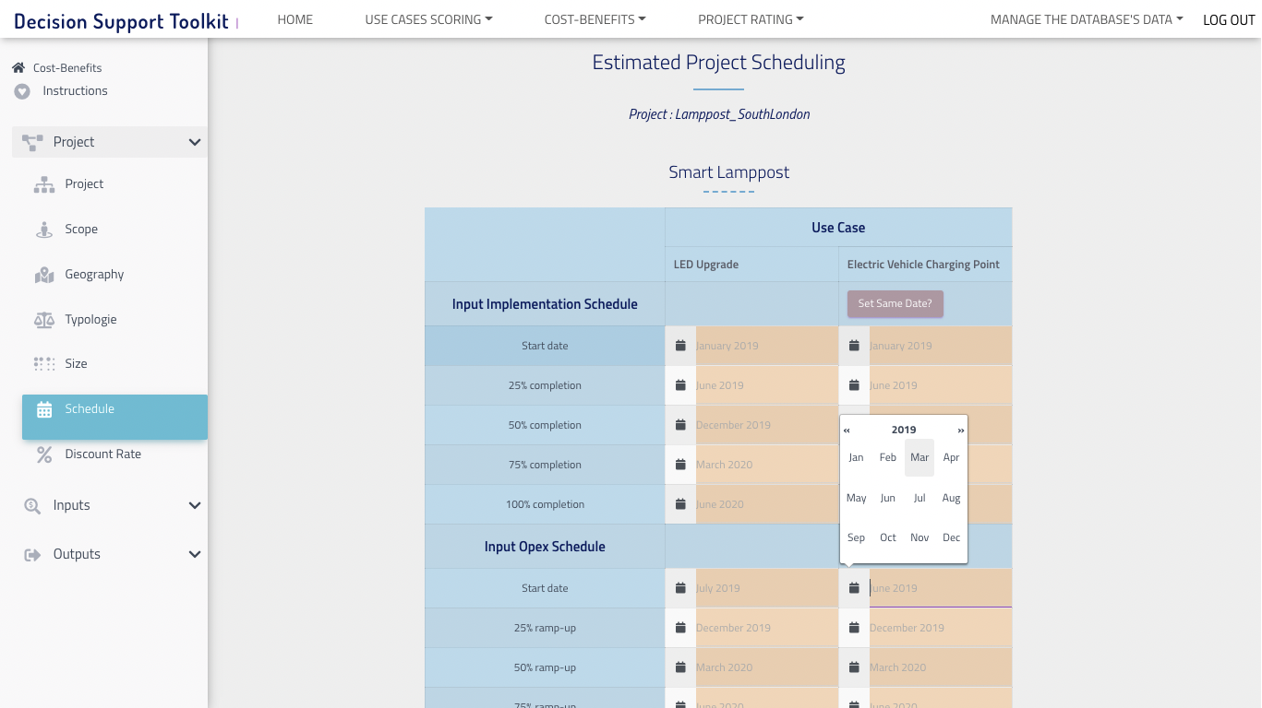
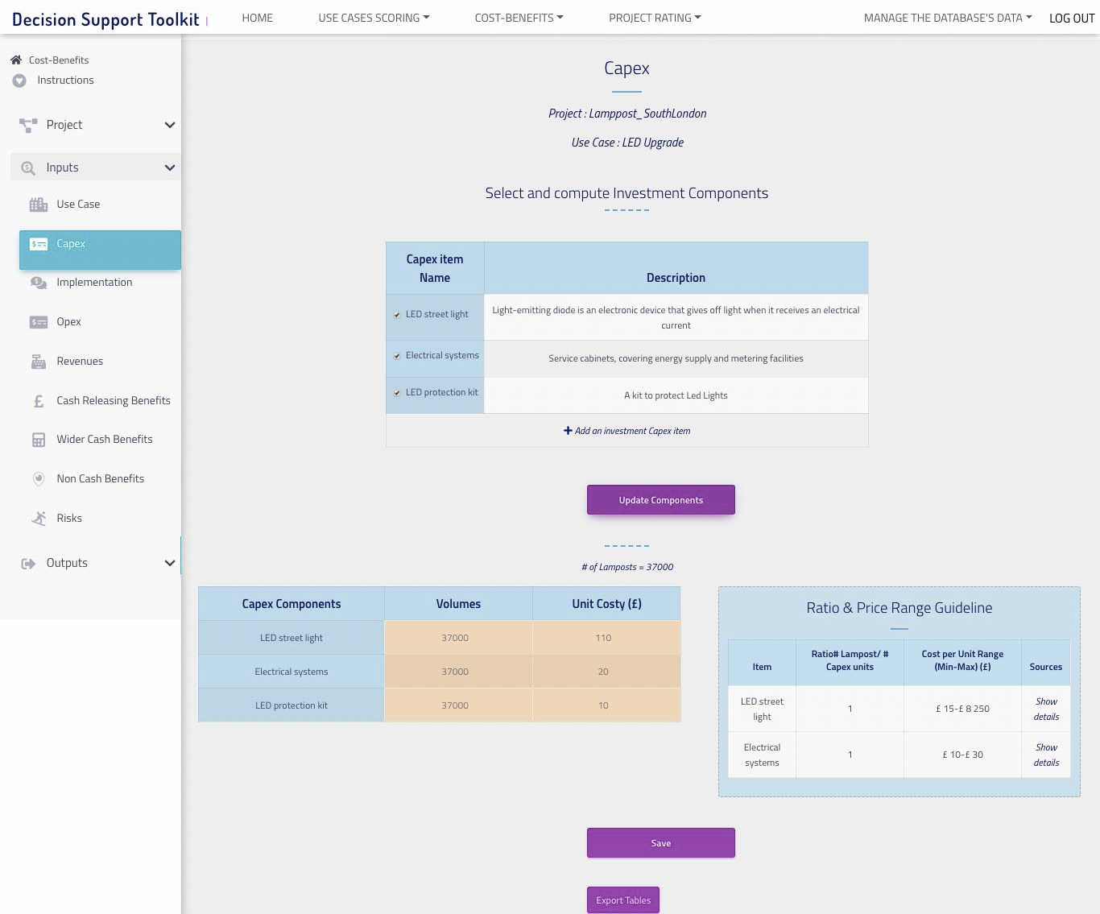
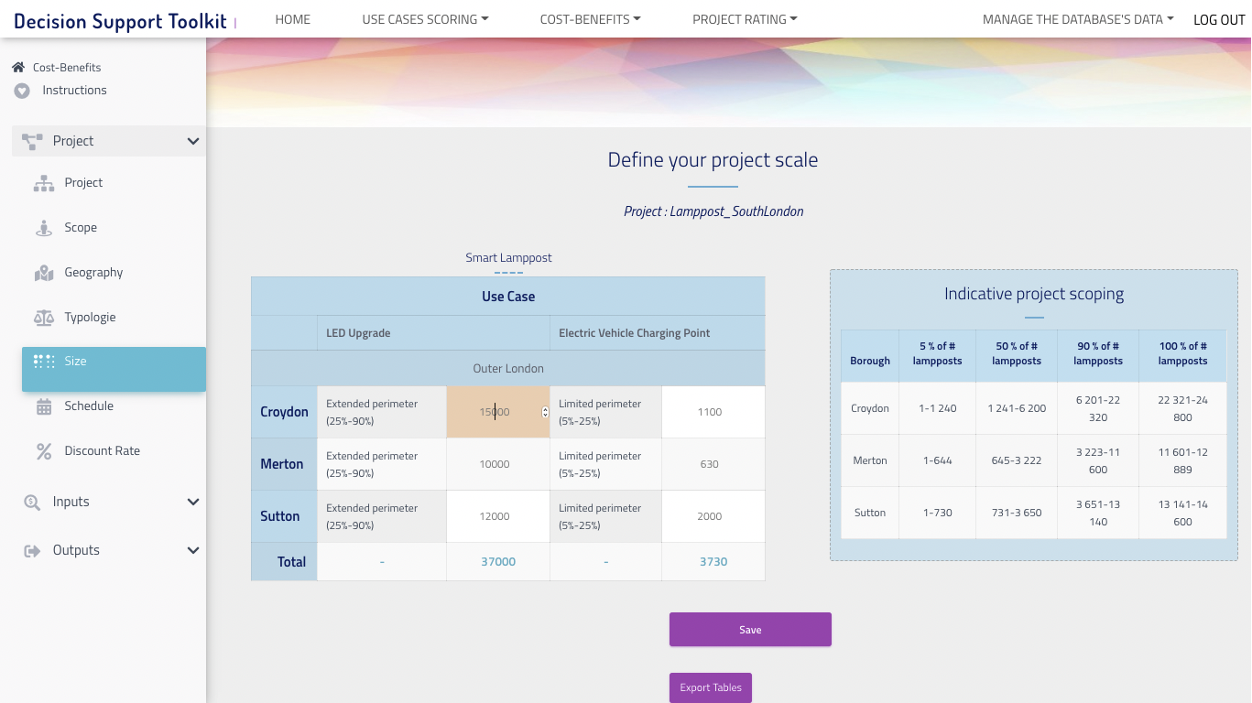
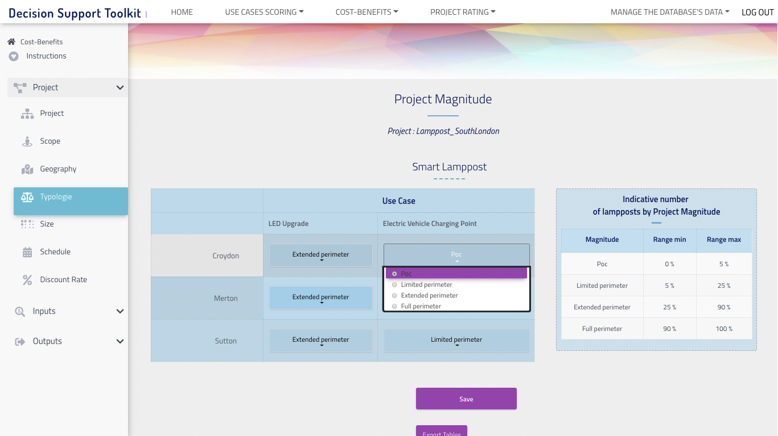
2. Evaluation des Projets – Présentation des Résultats
Définition du/des projet(s)
→ Magnitude (POC, Partiel, Complet), Périmètre, Etapes de déploiement
→ Normalisation du processus de formalisation du Business Case / préparation des interactions Finance / Cabinet
Réalisation des Bilans Financier et Socio-Economique du/des Projets
→ Pour chaque Application et en Consolidé – Tableaux & Présentations Graphiques sur la durée du Projet (”Document Builder”)
Par exemple:
• Diminution des émissions de CO2
• Réduction de l’accidentologie
…
1. Je définis le scope de mon projet
2. Je saisis les composants de mon projet
3. J’obtiens le Bilan Financier et Socio-Economique de mon projet
Je fixe les phases de déploiement / revenus
• Investment / Capex
• Implementation Cost
• Operational Cost
• Revenues
• Cash Releasing Benefits
• Wider Cash Benefits
• Non-Cash Benefits
• Risks
Je définis le périmètre de mes Applications
Je choisis la taille de mon Projet
Analyse Coût-Bénéfices

Slide 7
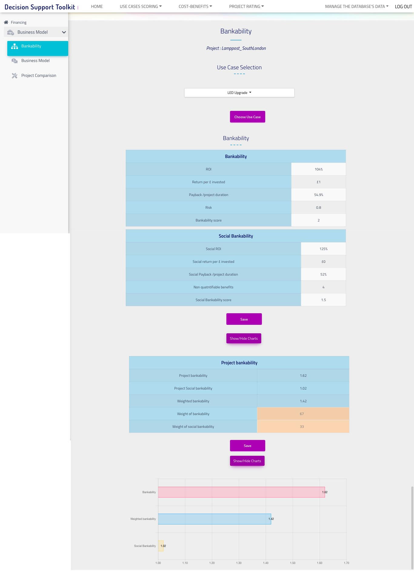
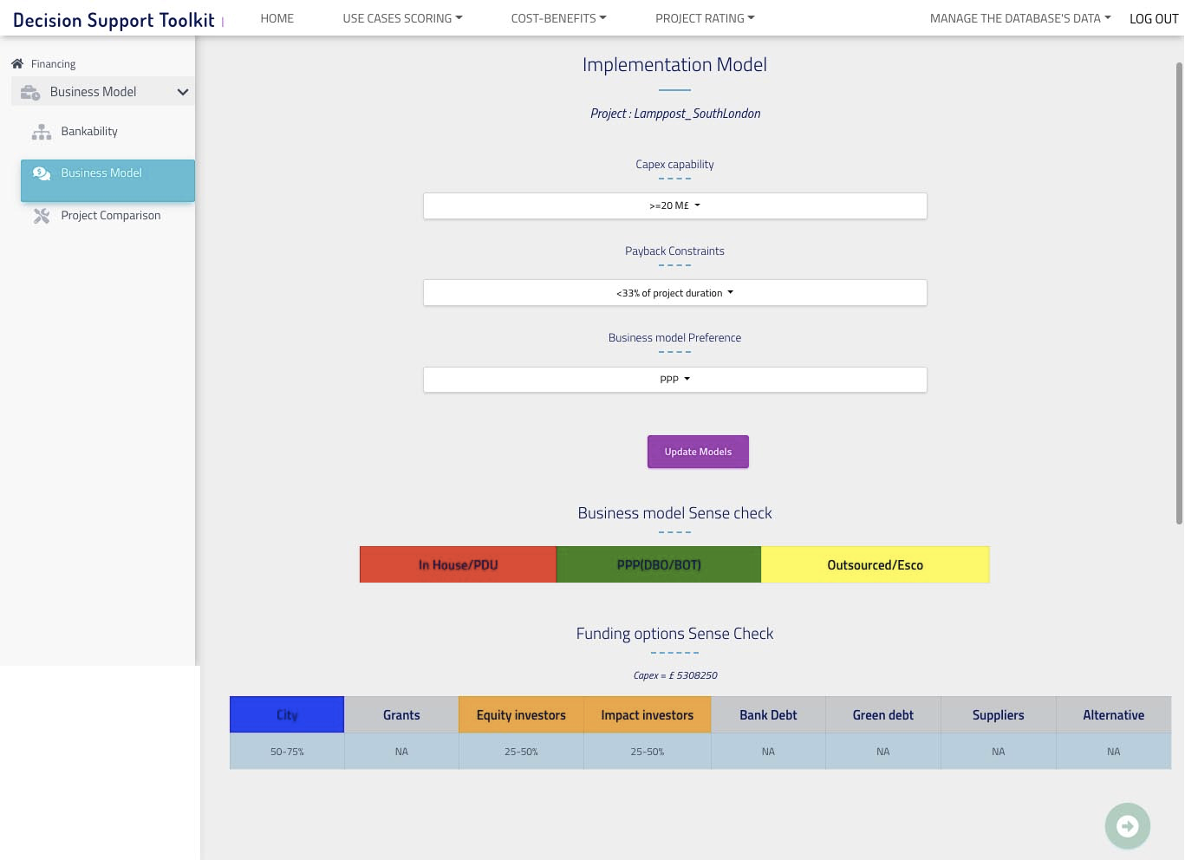
3. Faisabilité des Business Models - Comparaison des projets
Définition d’un double Index de “Bancabilité” des Projets
Financier et Socio-économique
Global pondéré
Orientation vers les modèles d’affaires et options de Financement pertinents
Prise en compte des facteurs décisionnels e.g. capacité d’investissement / taille du projet, politique des Achats, Parties Prenantes, etc.
Algorithme d’évaluation des solutions de financement
Outil Comparatif des Scenarios de Projets
→ Méthodologie transparente et structurée
→ Choix des indicateurs par l’Utilisateur - ex. ROI, Valeur Actualisée Nette Financière, Socio-Economique, etc.
Bankability Score – Financial
• ROI
• Return per € invested
• Payback / Project Duration
• Risks
Bankability Score - Societal
• Societal ROI
• Social Return per € invested
• Societal Payback
• Non Cash Benefits
• Risks

